Slide 1

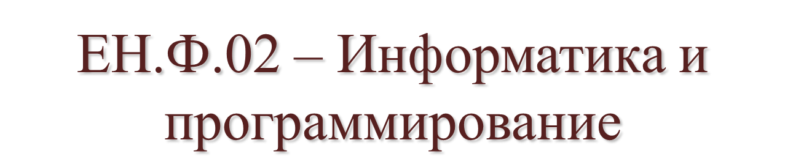
Лекция 8. Конструируемые типы данных.
Многомерные массивы и указатели
Конова Елена Александровна
E_Konova@mail.ru

Slide 2
Основные определения
В синтаксисе С++ определены только одномерные массивы.
Особенность массива в С++ заключается в том, что компилятор трактует имя массива как адрес (используется указатель).
Поэтому двумерные и другой размерности массивы являются массивами массивов.
Можно использовать:
статические многомерные массивы;
динамические многомерные массивы;
линейные массивы как многомерные.
Синтаксис объявления двумерного массива требует указания двух размеров (число строк, столбцов) в виде константного выражения.

Slide 3
Примеры объявления
1. Использование констант
int a[3][4]; // Массив из 3-х одномерных
// массивов, в каждом из которых
// имеется 4 элемента.
float b[5][5][5]; // Массив матриц–куб размером
// 5*5*5=125 элементов.
2. Использование define констант
#define N 10
#define M 12
...
float Array [N][M];

Slide 4
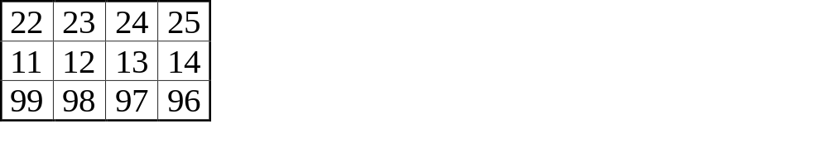
Размещение в памяти
Двумерный массив размещается в памяти по строкам.
int a[3][4];
a[0] = адрес первой строки,
a[1] = адрес второй строки,
a[2] = адрес третьей строки.
Это дает возможность адресации, начиная с имени а .

Slide 5
Инициализация
Синтаксис объявления двумерного массива с инициализацией выглядит как инициализация массива, состоящего из одномерных массивов.
int a[3][4] = {
{1,2,3,4},
{2,4,6,8},
{9,8,7,6}
};

Slide 6
Операции над двумерным массивом
Никаких операций применительно к массиву в целом.
Операции применительно к элементу массива – любые, разрешенные его типом.

Slide 7
Доступ к элементам массива
Осуществляется через операцию разыменования [].
int a[N][M];
i=0: j=0,1,2,3,...M-1,
i=1: j=0,1,2,3,...M-1,
...
i=N-1: j=0,1,2,3,...M-1.
Прямая адресация по значению индексов имеет синтаксис:
a[i][j] – доступ к элементу, стоящему на пересечении
i-той строки и j-того столбца.
Косвенная адресация по значению указателя имеет синтаксис:
*(a + i*M + j)
Здесь a – имя массива.

Slide 8
Еще о косвенной адресации
Важно! При косвенной адресации константа M (количество элементов в строке) определяет разбиение адресного пространства, выделенного для матрицы, на строки определенной длины.
for (i=0; i<N; i++)
for (j=0;j<M; j++)
*(a + i*M + j) / Это a[i][j] элемент.

Slide 9
Алгоритмы работы с двумерными массивами
В большинстве случаев требуется обращение ко всем элементам матрицы. Алгоритм управления содержит вложенный цикл – по строкам и внутри строк.
1. Для просмотра матрицы по строкам:
во внешнем цикле управляющая переменная, это номер строки матрицы,
во внутреннем цикле – номер столбца.
for (i = 0; i<n; i ++)
for (j = 0; j<m; j ++)
{
// В теле цикла обращение к переменной a[i][j].
}

Slide 10
Алгоритмы работы с двумерными массивами
2. Для просмотра матрицы по столбцам:
во внешнем цикле управляющая переменная – номер столбца матрицы,
во внутреннем – номер строки.
for( j = 0; j<m; j ++)
for (i = 0; i<n; i ++)
{
// В теле цикла обращение к переменной a[i][j].
}

Slide 11
Матрица как одномерный массив
Матрица хранится как одномерный массив, значит, можно ее описать как одномерный массив, а элементы адресовать как элементы матрицы, используя косвенную адресацию:
int a[25]; // Матрица 5 на 5.
...
int n = 5, m = 5;
Обращение к элементам с использованием указателя выполнит те же действия, что и обращение по индексам, а синтаксически должно быть записано так:
for (i = 0; i<n; i ++)
for (j = 0; j<m; j ++)
{
// Обращение к переменной *(a+i*m + j)
}

Slide 12
Динамические многомерные массивы
Объявляются как указатель на указатель.
Память выделяется для каждой строки отдельно, как и высвобождается. Внутри строки память выделяется как для одномерного массива.
Размещение элементов такого массива на самом деле линейное, поэтому можно выделять общую память для массива размером n*m, и использовать косвенную адресацию. Тогда обращение к элементу двумерного массива синтаксически выглядит как обращение к просто массиву.
Адресация элементов двумерного массива, независимо от способа выделения памяти, может быть прямой или косвенной.

Slide 13
Использование библиотеки <alloc.h>
int **a; // Двумерный массив.
...
a = (int ** ) calloc (N, sizeof(int *));
if (a == NULL)
{
// Обработчик ошибок.
return;
}
for (i = 0; i < N; i++)
{
a[i] = (int *) calloc(M, sizeof(int));
}

Slide 14
Использование операции new и delete
int **a; // Двумерный массив.
...
a = new int * [N];
if (a == NULL)
{
// Обработчик ошибок.
return;
}
for (i = 0; i < N; i++)
{
a[i] = new int [M];
}

Slide 15
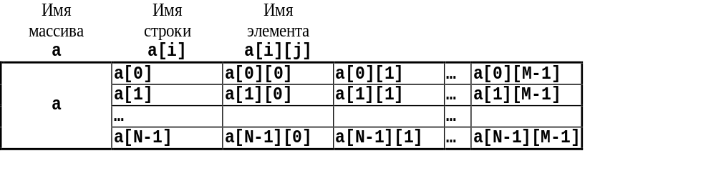
Распределение указателей на строки
1 этап – память распределяется под указатели на строки:
a = new int *[N];
2 этап – память распределяется под элементы строки:
for (i = 0; i < N; i++)
a[i] = new int[M];

Slide 16
Высвобождение памяти
Память для двумерного массива высвобождается в два этапа.
С использованием библиотеки <alloc.h>:
for (i = 0; i < N; i++)
free(a[i]);
free(a);
С использованием операции delete:
for (i = 0; i < N; i++)
delete a[i];
delete a;

Slide 17
Функции и двумерные массивы
1 случай. Матрица является параметром функции
2 случай. Матрица рассматривается как массив из одномерных массивов.

Slide 18
1. Матрица как параметр функции
Матрица рассматривается как самостоятельная структура данных, к которой необходимо применить какой-либо алгоритм обработки, следовательно, функция получает всю матрицу.
В функцию должны быть переданы имя матрицы и ее размеры: a[3][5] или а[][5] или a[N][M] или a[][M] .
Компилятор должен знать, каков способ разбиения этой структуры на строки, поэтому в параметрах обращения число строк можно опустить, а число данных в каждой строке опускать нельзя, и это должно быть константой.

Slide 19
Прототип функции
Так, прототип функции, получающей матрицу в качестве входного данного, должен иметь вид:
int function (int a[][M], int n, int m);
// Здесь M - константное выражение.
// n, m – реальные размеры матрицы.
Сравнить с параметром – одномерным массивом:
int function (int a[], int n);
// n –длина массива,

Slide 20
Пример прототипа функций
для ввода и вывода матрицы на экран
Предполагается, что матрица условно переменного размера. Число строк и столбцов матрицы по описанию определено define - константами N = 5 и M = 5.
Реальный размер матрицы определяют переменные
n и m, значения которых вводятся (массив может быть статическим или динамическим).
#define N 5
#define M 5
void Input_matr(int a[][M], int &n, int &m);
// Важно, что длина строки, это константа.
void Print_matr(int a[][M], int n, int m);
// Число строк можно не передавать.

Slide 21
Пример обращения
// Главная программа описывает входные данные.
void main(void)
{
int n, m; // Реальные размеры матрицы.
int matr [N][M]; // Описан двумерный массив.
Input_matr (matr, n, m); // Передан в функцию.
Print_matr (matr, n, m); // Передан в функцию.
}

Slide 22
Пример описания
// Описание функции ввода.
// Параметры функции - имя и размеры массива.
void Input_matr (int a[][M], int &n, int &m)
// n, m возвращаются по ссылке.
{
int i, j;
printf("Введите размер матрицы < %d*%d\n", N,M);
scanf ("%d%d", &n, &m);
printf ("Введите матрицу.\n");
for (i = 0;i < n; i ++)
for (j = 0; j < m; j ++)
scanf("%d", &matr[i][j]);
}

Slide 23
2. Матрица как массив массивов
Матрица является массивом одномерных массивов.
Для обработки отдельных строк матрицы можно использовать функции обработки одномерных массивов, если передавать им по очереди строки матрицы.
Пусть есть функция вывода одномерного массива
void print_mas(int mas[], int len);
Чтобы использовать ее для работы со строками матрицы, следует передавать в функцию строки матрицы поочередно, обычно в цикле управления.
for (int i = 0; i < n; i++)
print_mas(mas[i],len);

Slide 24
Функция вывода матрицы
// На ее основе можно описать функцию вывода матрицы
// как совокупности одномерных массивов.
void print_matr (int mas[][M], int n, int m)
{
printf ("Матрица:\n");
for (int i = 0; i < n; i ++)
print_mas(mas[i],m);
// Обращение к функции вывода одномерного массива.
}

Slide 25
Функция, возвращающая матрицу

Slide 26
Выводы

